Slide 1
AITU · INTRODUCTION TO BIOINFORMATICS · PROJECT 09
The Storage
Apocalypse
2023
the curves cross
When does keeping sequence data cost more than producing it — and how much time can compression and tiering buy?
Aseke · Ravil
REAL PUBLIC DATA · SNAKEMAKE · 2026
Notes:
Говорит Aseke. Представиться, назвать тему. Одна фраза-крючок: по сегодняшним ценам хранить новые данные секвенирования 10 лет уже стоит примерно столько же, сколько их получить. Дальше покажем, откуда эта цифра и что её сдвигает.

Slide 2
01 — HEADLINE RESULT
Storing a new megabase for 10 years now costs about as much as sequencing it
2023
2035
>2060
Crossover today (median).
SRA format 0.34 B/base, 3 INSDC copies, S3 list price. 90% range 2022–2036.
With the levers we measured:
Spring + 2-level qualities + reuse-based tiering.
If sequencing keeps its 2015–22 pace (−20%/yr) — the single biggest uncertainty.
PROBABILITY OF CROSSING
METHOD
BIGGEST LEVERS
by 2030: 0.77 · by 2045: 0.99
2,000 Monte Carlo draws over two sequencing trends + bootstrap of both price fits
sequencing-price trend ≫ compression > tiering > number of copies
BIOSTORAGEAPOC · AITU · PROJECT 09
02
Notes:
Aseke. Начинаем с результата. Мы сравниваем две цены одного мегабазного объёма: сколько стоит его отсеквенировать и сколько стоит хранить 10 лет. Для SRA в её нынешнем формате, с тремя копиями INSDC и по прайсу облака, хранение уже стоит примерно как секвенирование — медиана пересечения 2023 год. Все измеренные нами меры вместе сдвигают дату к 2035. Но сильнее всего дату двигает то, как быстро будет дешеветь само секвенирование: если темп 2015–2022 сохранится, при всех мерах пересечения не будет до 2060.

Slide 3
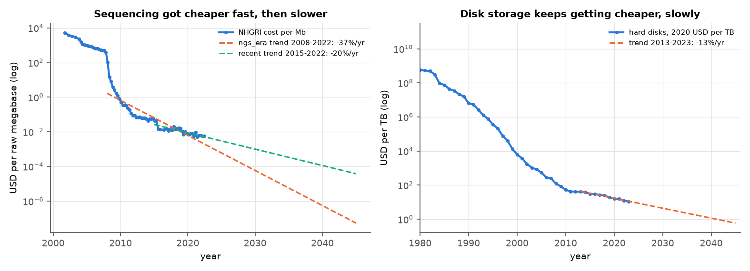
02 — THE QUESTION AS A MODEL
Two prices of the same megabase
SEQUENCING / Mb
STORAGE 10 YEARS / Mb
NHGRI cost per raw Mb
−37%/yr (2008–22) or −20%/yr (2015–22)
vs
bytes/base × copies × Σ price per GB-month
starts at S3 $0.023, falls −12.6%/yr (disk prices)
BIOSTORAGEAPOC · AITU · PROJECT 09
03
Notes:
Aseke. Как устроена модель. Слева — стоимость секвенирования мегабазы по данным NHGRI. Есть два честных прочтения тренда: весь период NGS (минус 37% в год) и последние годы после плато NovaSeq (минус 20% в год). Справа — стоимость хранения: сколько байт занимает одно основание, умножить на число копий и на сумму цены за 120 месяцев. Цена стартует с сегодняшних 2,3 цента за ГБ в месяц у AWS и падает со скоростью дешевения дисков — минус 12,6% в год. Пересечение — первый год, когда хранение не дешевле секвенирования. Мы считаем на мегабазу, потому что прогноз объёма архива ненадёжен — это следующий слайд.

Slide 4
03 — TASK 1 · WHAT AN EXPERIMENT STORES
Each stage is smaller and more replaceable — except the sample
Bytes per sequenced base, measured (log scale)
IRREPLACEABLE
0.01
0.1
1
10
The biological sample: an outbreak isolate, a biopsy, a wild population exists once.
Raw signal (POD5)
11.5
FASTQ.gz with qualities
0.516
MUST KEEP
Reads — every future question (new reference, new caller, new pathogen) starts here.
SRA archive format
0.345
BAM
0.263
RECOMPUTABLE
Alignments, variants, assemblies — from reads + software.
Spring (lossless)
0.1
CRAM 3.1
0.092
KEEP FOR A WHILE
Signal: 12–15× the reads, worth it only until the next basecaller.
Spring, no qualities
0.036
BIOSTORAGEAPOC · AITU · PROJECT 09
04
Notes:
Aseke. Задача 1: что хранится на каждом этапе. Все числа на графике мы измерили сами (части B): сырой сигнал Nanopore — 11,5 байта на основание, FASTQ.gz — полбайта, формат SRA — 0,34, CRAM — 0,09. Для 30x генома человека это от терабайта сигнала до 8 ГБ CRAM. Невосполним только образец. Риды нужно хранить — с них начинается любой новый анализ. Всё, что после ридов, пересчитывается. Сигнал стоит хранить только пока он может улучшить риды.

Slide 5
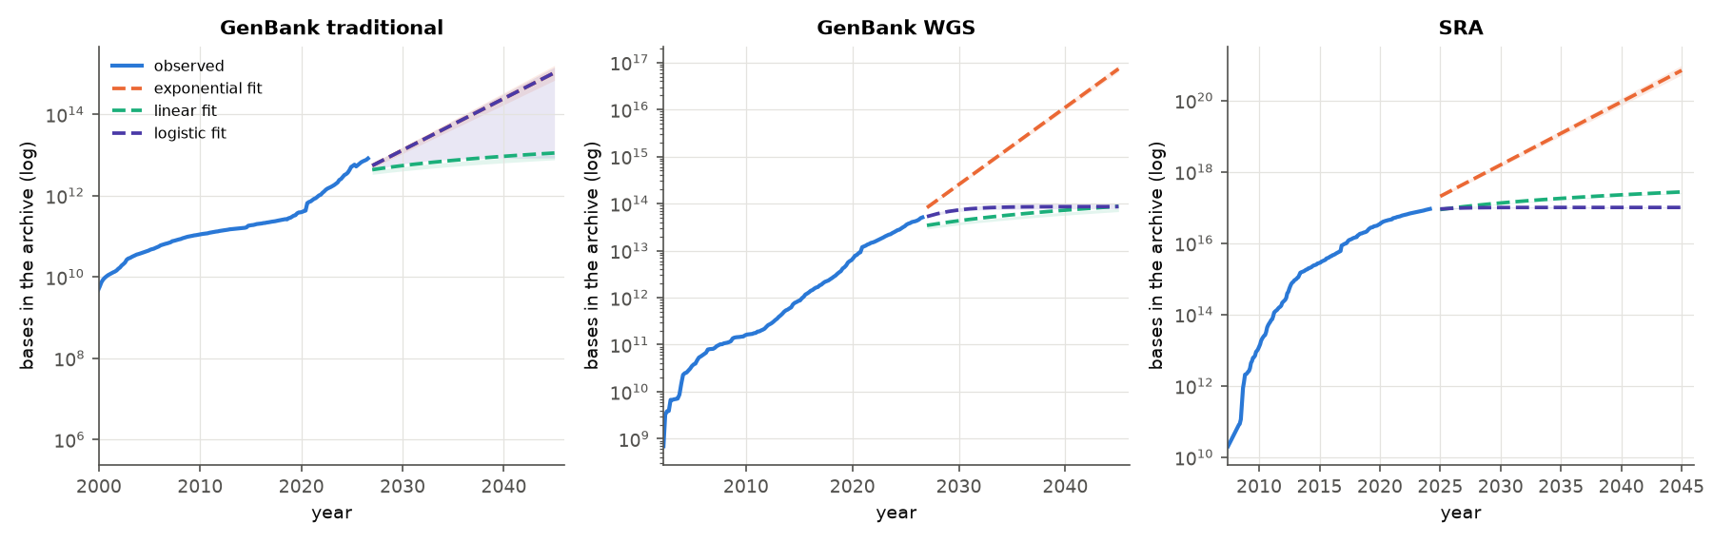
04 — TASK 2 · ARCHIVE GROWTH
Archive growth is slowing — and no model predicts it well
91 Pbases
5× → 1.2×
7,000×
SRA in Feb 2024 (31 PB on disk)
SRA growth per year: 2009–12 vs 2022–23
spread of 2045 forecasts across exponential, linear, logistic
BIOSTORAGEAPOC · AITU · PROJECT 09
05
Notes:
Aseke. Задача 2. Данные — собственная статистика NCBI по SRA и release notes GenBank. Рост SRA замедляется: в 2009–2012 архив рос в 4–5 раз за год, сейчас в 1,2 раза; годовой приток почти постоянный, 12–15 петабаз. Мы подогнали три формы: экспоненту, линейную и логистическую, и проверили каждую на отложенных последних 5 годах. Каждая где-то ошиблась в 2–6 раз, а прогнозы на 2045 расходятся в 7000 раз. Поэтому объём архива мы не прогнозируем, а считаем пересечение на одну мегабазу. Квадратичную форму отбросили: она разворачивается вниз, то есть предсказывает уменьшение архива.

Slide 6
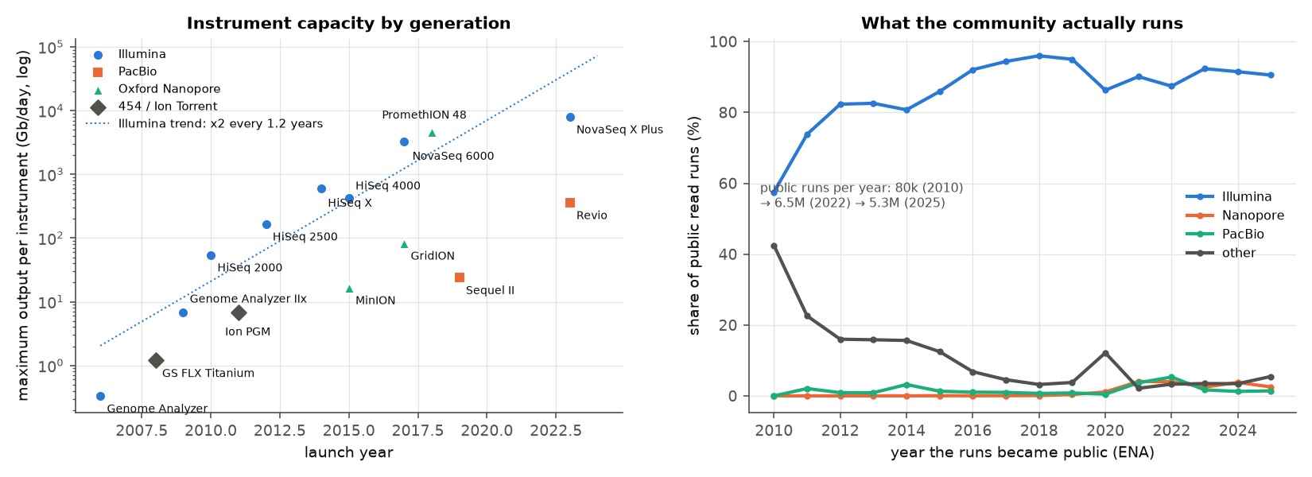
05 — TASK 3 · PLATFORMS AND THROUGHPUT
Instrument capacity doubles every 1.2 years; the archive sees a fraction
24,000×
90–96%
5–12
Illumina output per instrument-day, 2006 → 2023
of public runs are Illumina since 2016
flagship instruments' yearly output = the whole SRA intake
BIOSTORAGEAPOC · AITU · PROJECT 09
06
Notes:
Aseke. Задача 3. Таблица 15 приборов из спецификаций производителей: мощность Illumina выросла в 24 тысячи раз с 2006 по 2023, удвоение каждые 1,2 года. PromethION по объёму уже обгоняет NovaSeq 6000, но с другой моделью ошибок. По ENA 90–96% публичных запусков — Illumina, длинные риды растут. Если разделить годовой приток SRA на мощность одного флагмана, получится всего 5–12 приборов, работающих круглый год. Значит, в публичный архив попадает малая доля мировых данных — клинические и коммерческие данные туда не идут.

Slide 7
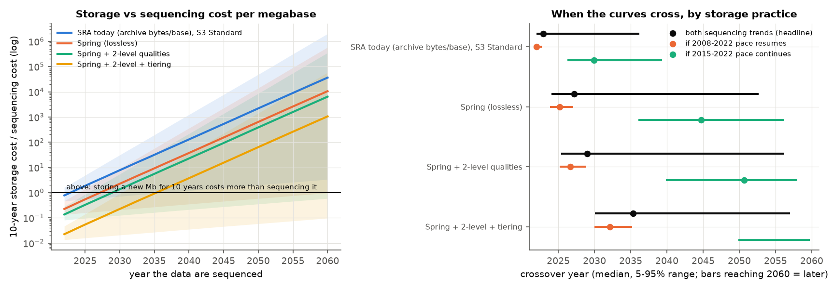
06 — TASK 8 · HEADLINE PROJECTION
When the curves cross depends on how we store — and on sequencing prices
SRA TODAY
+ SPRING
+ 2-LEVEL QUALITIES
+ TIERING
2023
2027
2029
2035
BIOSTORAGEAPOC · AITU · PROJECT 09
07
Notes:
Aseke. Главный график. Слева — отношение стоимости хранения к стоимости секвенирования мегабазы; выше единицы хранить дороже. Справа — год пересечения с 90%-интервалом для каждого способа хранения. Внизу — как каждая мера сдвигает медиану: Spring — до 2027, огрубление quality — 2029, тиринг — 2035. Чёрные отрезки — оба тренда вместе; оранжевые — если вернётся темп 2008–2022; зелёные — если сохранится темп 2015–2022, тогда при всех мерах пересечения нет до 2060. Дальше Ravil покажет, откуда эти меры и сколько они реально стоят.

Slide 8
07 — DATABASES · WHAT THE ARCHIVES DON'T SAY
The archives store less than they appear to — silently
01
SRA Lite
02
Wrong instrument
ENA's FASTQ for SRR25629153 has every quality = Q30. Real values survive only in NCBI's SRA Normalized file.
Metadata says HiSeq 4000; flow-cell ID HWFV2DRXY and 4-level qualities say NovaSeq.
03
Silent truncation
04
Undocumented filtering
One ENA bulk request returned 383k of 608k runs with no error. Fixed: per-year chunks checked against /count.
MinION run: no read < 5 kb (pre-filtered); 2.8% of bases carry an impossible Q90.
BIOSTORAGEAPOC · AITU · PROJECT 09
08
Notes:
Ravil. Переход к части B. Прежде чем что-то сжимать, мы проверили сами архивы — и нашли четыре проблемы, о которых метаданные молчат. ENA отдаёт наш прогон Illumina с quality, заменёнными на Q30 (это SRA Lite). Метаданные называют прибор HiSeq 4000, а по ID проточной ячейки это NovaSeq. ENA молча обрезала выгрузку метаданных. Прогон Nanopore предварительно отфильтрован, и у части баз невозможное Q90. Всё это нашлось только потому, что пайплайн сверяет данные с их описанием.

Slide 9
08 — TASK 4/5 · COMPRESSION
A FASTQ-aware compressor beats gzip 5× on short reads
25.7×
Spring on Illumina FASTQ (0.80 bits/base); gzip 5.0×
34% / 78%
of compressed bytes are qualities (Illumina / Nanopore)
3.2×
best on Nanopore: ~40 quality levels barely compress
BIOSTORAGEAPOC · AITU · PROJECT 09
09
Notes:
Ravil. Задачи 4 и 5, сжатие. Один и тот же несжатый FASTQ, 8 кодеков, каждый результат распакован и сверен по MD5, бенчмарки шли без других задач на машине. На коротких ридах Spring сжимает в 25,7 раза против 5 у gzip: он переставляет риды так, чтобы перекрывающиеся шли рядом. Nanopore сжимается всего в 3 раза: 78% сжатого файла — это quality, у которых около 40 разных значений. Отсюда вопрос — нужны ли эти quality вообще.

Slide 10
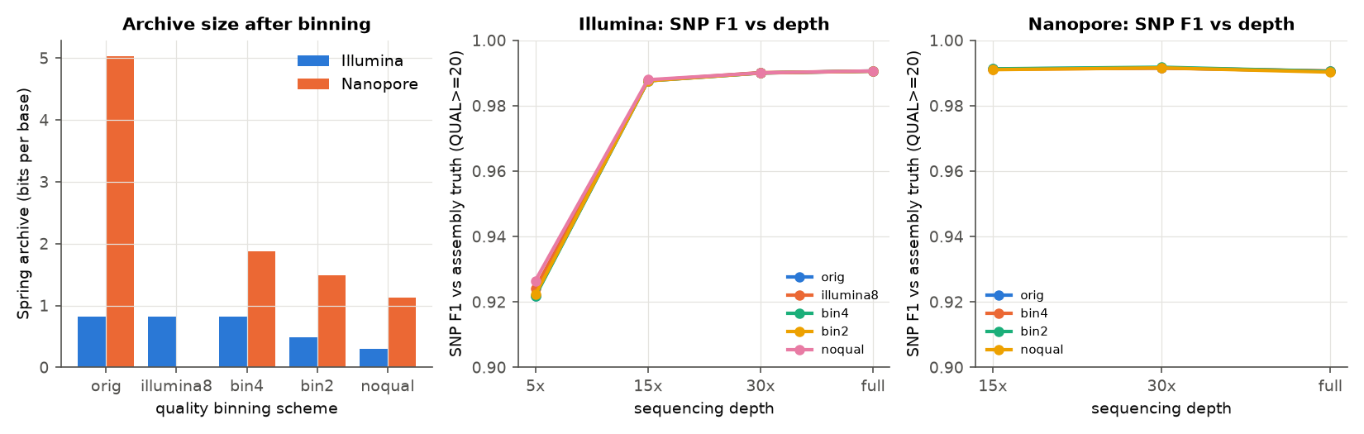
09 — TASK 4 · NGS · QUALITY BINNING
Throwing qualities away barely changes SNP calls
ΔF1 ≤ 0.001
25,952 SNPs
2.7× smaller
SNP F1 at ≥15× for every binning scheme, including no qualities
truth set from two finished genomes (K-12 vs REL606), not from reads
Nanopore archive with 4-level qualities, same SNP F1
BIOSTORAGEAPOC · AITU · PROJECT 09
10
Notes:
Ravil. Огрубление quality и его цена. Пять версий одних и тех же ридов: исходные 4 уровня, схема Illumina на 8 уровней, 4, 2 уровня и вообще без quality. Варианты вызывали на глубинах 5, 15, 30x и полной. Эталон получен без ридов: выровняли два готовых генома, K-12 и REL606, и получили 25 952 SNP. Результат: от 15x и выше F1 по SNP меняется не больше чем на 0,001 — для гаплоидной бактерии quality почти бесполезны. Эффект виден только на 5x, и то в калибровке QUAL. Для Nanopore 4 уровня quality уменьшают архив в 2,7 раза без потерь в SNP. Ограничение: диплоидные гетерозиготы и соматика здесь не проверялись.

Slide 11
10 — TASK 5 · TGS · LONG READS AND RAW SIGNAL
Long reads fail differently; their raw signal is worth re-reading
SAME K-12 SAMPLE | ILLUMINA | NANOPORE
Identity to reference | 99.64% | 96.97%
Mismatches / 100 bases | 0.35 | 1.06
Indels as share of errors | 0.8% | 65%
SNP F1 vs truth (full depth) | 0.9906 | 0.9905
SNP recall / precision | 99.04% / 99.08% | 99.60% / 98.52%
Indel F1 | 0.72 | 0.54
12–15×
raw signal (POD5) vs the reads, per base — already at its compression limit
−58%
errors when the same signal is re-basecalled with a better model (hac → sup)
5.4×
more GPU time for sup (308 s vs 57 s per 20,000 reads)
BIOSTORAGEAPOC · AITU · PROJECT 09
11
Notes:
Ravil. Задача 5. Риды Nanopore из того же биообразца. Профили ошибок мы измерили сами по выравниваниям: у Illumina почти только замены, у Nanopore 65% ошибок — инделы, особенно в гомополимерах. Зато по SNP Nanopore не хуже Illumina: полнота выше, потому что длинные риды проходят повторы, точность чуть ниже. Сырой сигнал в 12–15 раз больше ридов и почти не сжимается. Но повторный бейсколлинг того же сигнала моделью sup на нашей видеокарте убрал 58% ошибок. Вывод: сигнал держать в глубоком архиве до выхода следующей модели, потом удалять — кроме эталонных и клинических образцов.

Slide 12
11 — TASK 6 · ALIGNMENT AS AN INDEX
The smallest format is also the fastest to search
Time to find all reads of one gene (lacZ), log scale
360×
1 ms
10 ms
0.1 s
1 s
10 s
BAM (2.10 b/base)
6 ms
faster: CRAM region query vs scanning compressed FASTQ
CRAM 3.1 (0.73)
15 ms
6 ms
BLAST db (7.28)
0.15 s
CRAM archive (0.70)
0.34 s
random 1 kb region from CRAM (5 ms from BAM)
FASTQ.zst (2.82)
5.2 s
recall 1.00
FASTQ.gz (4.13)
5.3 s
Spring (0.80)
15.4 s
alignment answer is exact; k-mer scan 0.98, BLAST 0.97
BIOSTORAGEAPOC · AITU · PROJECT 09
12
Notes:
Ravil. Задача 6: можно ли искать в сжатом архиве. Один прогон хранили в семи формах и задавали одни и те же вопросы. CRAM — самый компактный формат, 0,73 бита на основание, меньше даже Spring, потому что хранит только отличия от референса. И он же самый быстрый: риды гена за 15 мс, в 360 раз быстрее, чем перебор сжатого FASTQ — потому что у CRAM есть индекс по координатам, а у FASTQ нет. Spring компактен, но чтобы что-то найти, надо распаковать всё — 15 секунд. BLAST быстрый, но его база больше всех и без quality. Цена CRAM — референс становится частью архива.

Slide 13
12 — TASK 7 · TIERING
Cheap instant storage beats clever prediction
DELAYED REUSE
73% · 0% · 17% · 0% · 100% (same order)
REUSE LABEL
≥2 papers within 4 years — 11,497 Europe PMC queries, 5,748 studies
MODEL
ROC-AUC 0.75 on held-out years (random 0.49); trained ≤2017, tested 2018–21
BIOSTORAGEAPOC · AITU · PROJECT 09
13
Notes:
Ravil. Задача 7, тиринг. Повторное использование мерили по статьям, упоминающим проект: Europe PMC, 11 497 запросов, 5 748 проектов E. coli. Модель по метаданным на момент загрузки, обучение до 2017, тест 2018–2021: ROC-AUC 0,75. Главный вывод неожиданный: просто перенести всё из S3 Standard в мгновенный архив Glacier Instant Retrieval — это 81,5% экономии без задержек. Модель добавляет ещё 2 пункта, но 17% запросов ждут восстановления. Правило «два года горячее» — худший вариант: экономит 57% и задерживает 73%, потому что данные возвращаются поздно. Оракул показывает потолок — нужны настоящие логи скачиваний.

Slide 14
13 — ENGINEERING AND REPRODUCIBILITY
One command from public archives to every number in the report
17
~180
11
1
→
→
→
public sources
Snakemake jobs
figures
report
MD5 + provenance per file
benchmark: time + memory
+ 40 result tables
every number traceable
make test
109 steps in 3.5 min on ~16 MB of real data slices — no network, no GPU
make repro
full run from raw downloads; pinned conda environment + lock file
at scale
607k-run metadata in verified yearly chunks → Parquet; resumable API cache; reservoir sampling
BIOSTORAGEAPOC · AITU · PROJECT 09
14
Notes:
Ravil. Воспроизводимость. 17 публичных источников, у каждого MD5 и запись о происхождении. Один Snakemake-пайплайн, около 180 задач, у каждой замер времени и памяти. На выходе 40 таблиц и 11 графиков, из которых взято каждое число в отчёте. make test прогоняет весь проект на маленьком срезе реальных данных за 3,5 минуты без сети и GPU — можно показать вживую. Окружение зафиксировано. Масштаб: 607 тысяч записей метаданных качаются по годам с проверкой числа строк, кэш запросов возобновляемый.

Slide 15
14 — CONCLUSION
The crossover is close; the levers buy about a decade
1
Archives hide losses
LIMITATIONS
SRA Lite qualities, wrong instrument, silent truncation — found only by checking.
One organism, one run per platform
Haploid SNPs only — no diploid or somatic test
Reuse proxied by citations (no download logs)
List prices; NHGRI series ends 2022
Vendor capacities are maxima, not yields
2
Most bytes buy little
Qualities: 34–78% of an archive, ΔF1 ≤ 0.001. Signal: 12–15× the reads.
3
Small can be fast
CRAM: smallest and quickest to query. Spring: small, no random access.
4
Cheap storage first
Instant archive −81.5%; prediction adds 2 points at 17% delays.
BIOSTORAGEAPOC · AITU · PROJECT 09
15
Notes:
Оба. Ravil зачитывает выводы 1–4, Aseke — итог и ограничения. Итог: для сегодняшней SRA по прайсу облака пересечение фактически уже наступило; все измеренные меры вместе дают около десяти лет — до 2035; если секвенирование будет дешеветь медленно, пересечения нет до 2060. Ограничения честно: один организм, только гаплоидные SNP, повторное использование через цитирования, прайс-цены и данные NHGRI до 2022. Спасибо, готовы ответить на вопросы.

